Slide 1
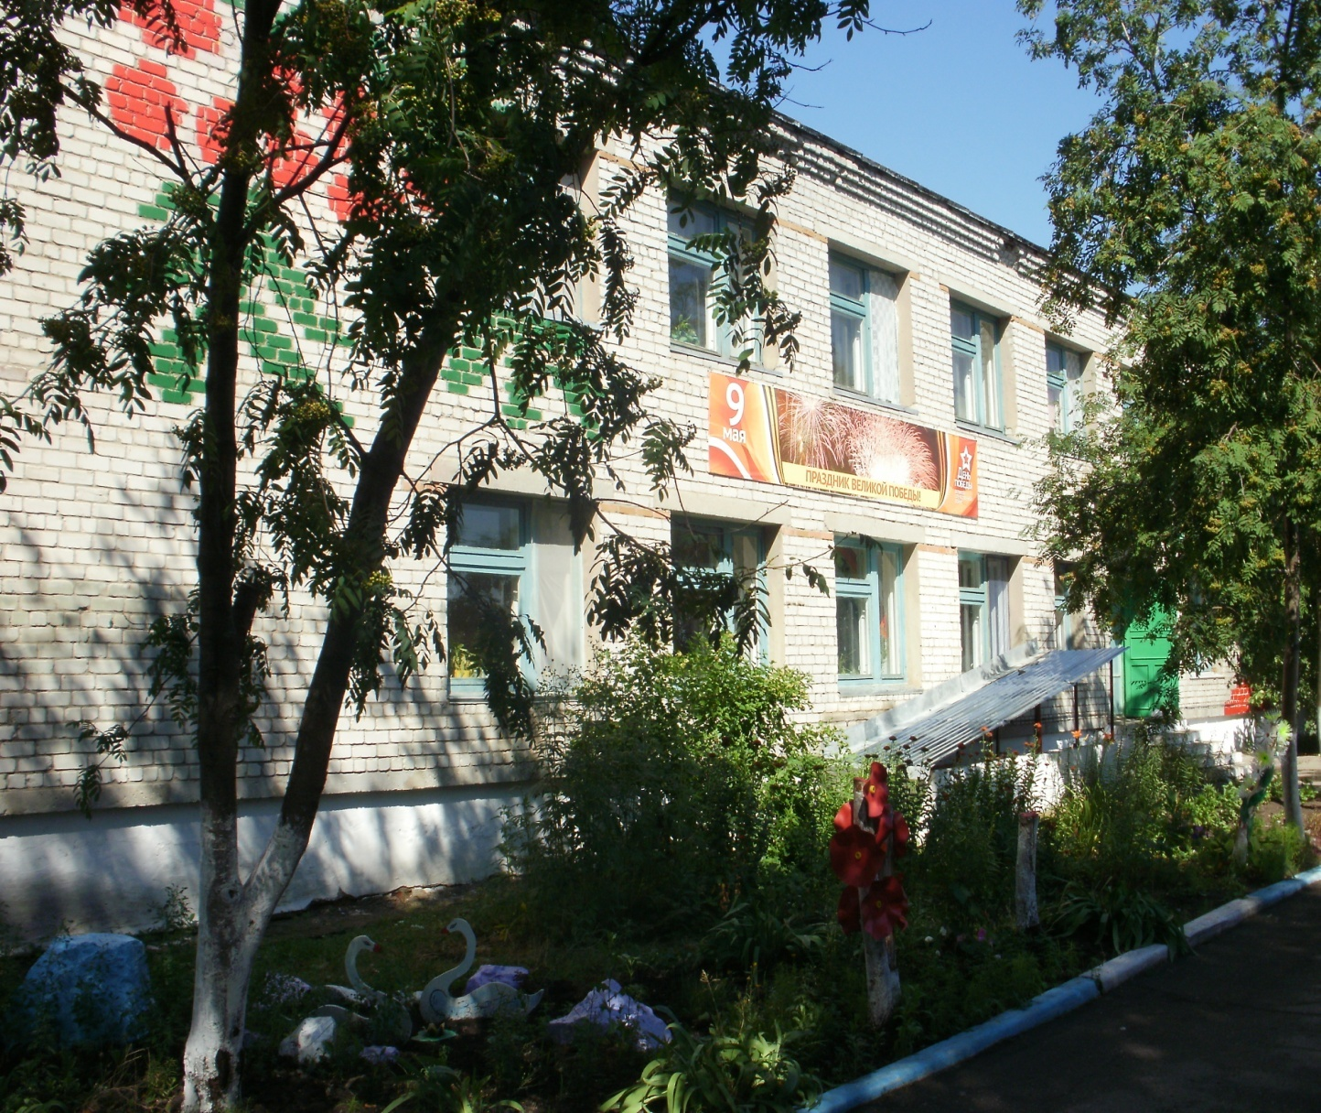
Организация духовно - нравственного воспитания детей в МДОУ д/ с общеразвивающего вида «Рябинка» р.п.Новая Майна.
Кружок «Добрый мир»
2015 г

Slide 2
Работа по духовно-нравственному воспитанию детей и приобщению их к основам народной культуры в детском саду проводится в рамках образовательных программ:
«От рождения до школы» (по ФГОС) под редакцией Н.Е. Вераксы, М.А. Васильевой
Парциальные программы (образовательная область «Социально- коммуникативное развитие»):
«Приобщение дошкольников к истокам русской народной культуре», М.Д. Маханевой и О.Л. Князевой,
Региональные программы:
- «Культура народов Поволжья» УИПК ПРО г. Ульяновск.2011 год
А.Ш.Кержнер. В.А.Архипова.
- «Истоки гармонии» УИПК ПРО г. Ульяновск.1999 год
Л.Д.Данилова, Т.Ю.Кулагина, Т.А.Котлякова.
- «Поликультурное воспитание детей среднего и старшего дошкольного возраста». УИПК ПРО г. Ульяновск.2004 год В.И.Вершинина.
Авторская программа:
«Добрый мир» (Православная культура для малышей)
Автор- составитель Л.Л.Шевченко

Slide 3
Все знают, что в дошкольном возрасте происходит становление личности, в основе которого лежит приобщение к национальному наследию.
Нет сомнения, что православная педагогика – часть национального наследия.

Slide 4
Цель работы – развитие личности ребенка дошкольного возраста, формирование базовой культуры на основе отечественных традиционных духовных и нравственных ценностей
Задачи работы
* Пробуждать потенциальные способности, переживания, чувства ребенка, таких как долг, совесть, свобода, патриотизм, ответственность, вера, надежда, любовь;
приобщение детей к традиционным для православной России духовно-нравственным ценностям;
формирование гражданского самосознания, любви к Родине и русскому народу;
охрана и укрепление душевного, духовного и физического здоровья детей;
создание одухотворенного игрового и образовательного пространства жизнедеятельности ребенка.

Slide 5
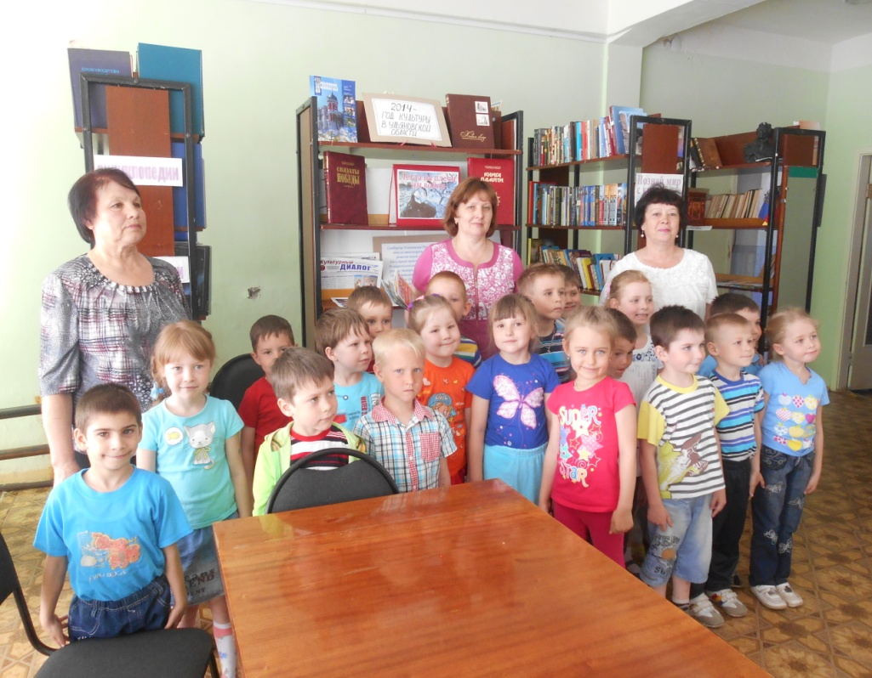
Экскурсия в библиотеку по теме
«Рождество»

Slide 6
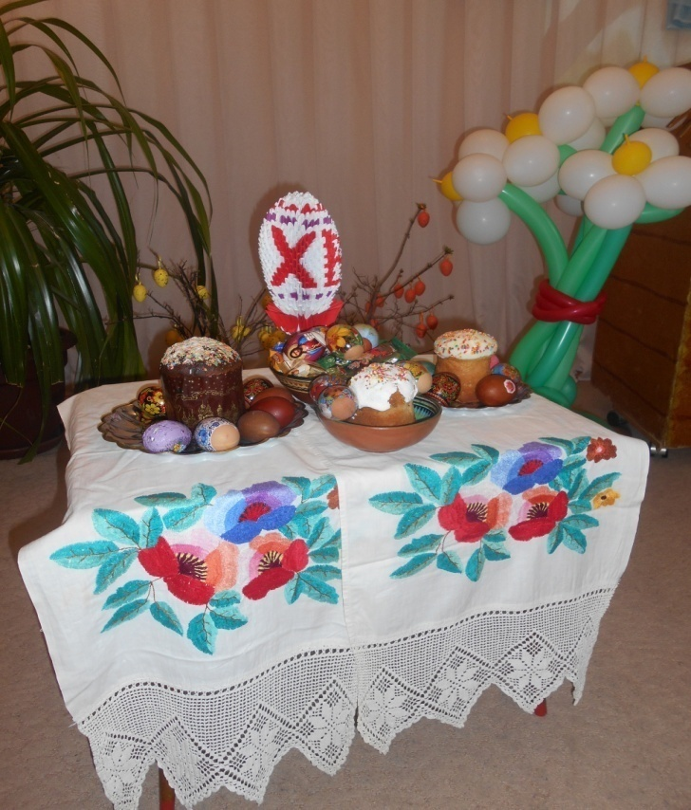
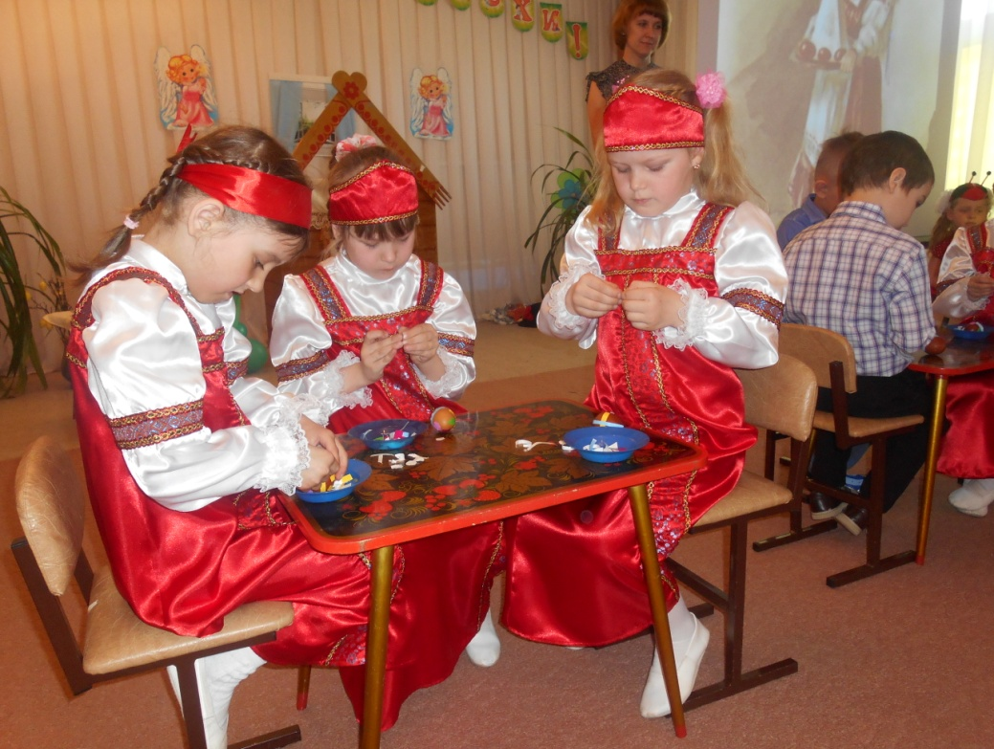
Праздник «Светлая Пасха»

Slide 7
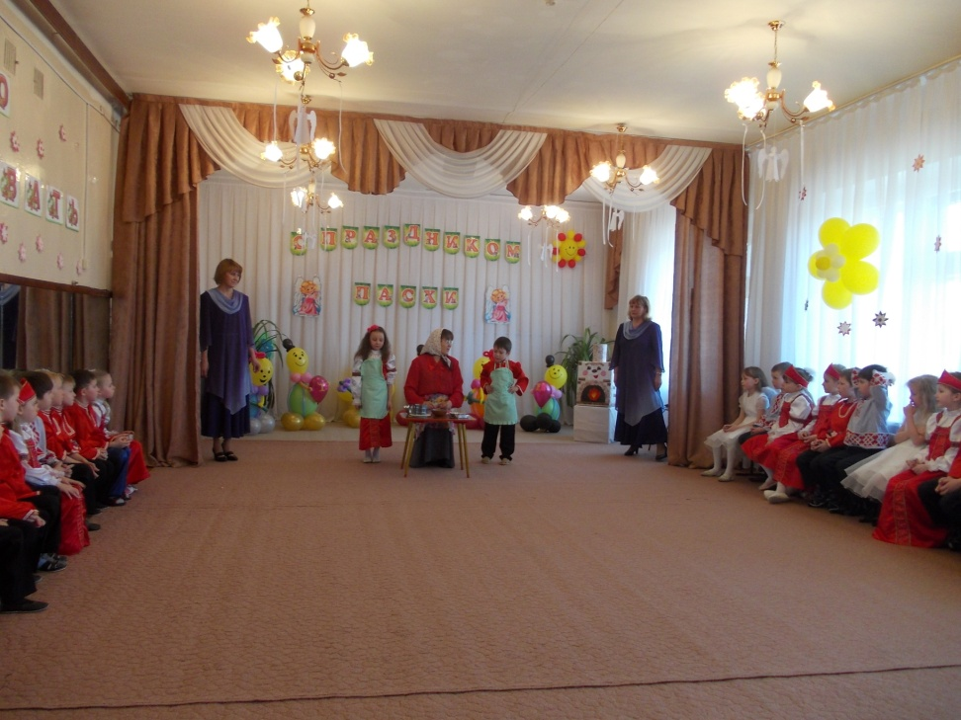
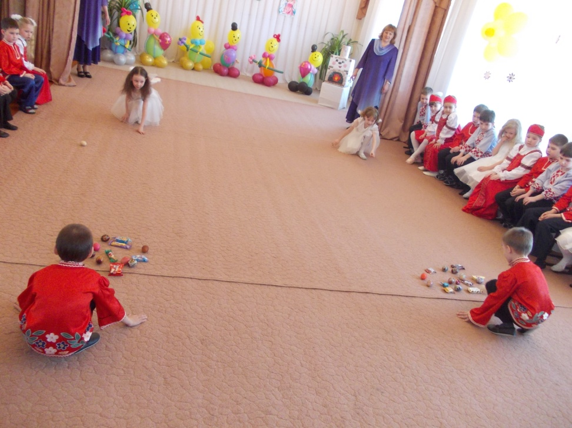
Праздник «Светлая Пасха»

Slide 8
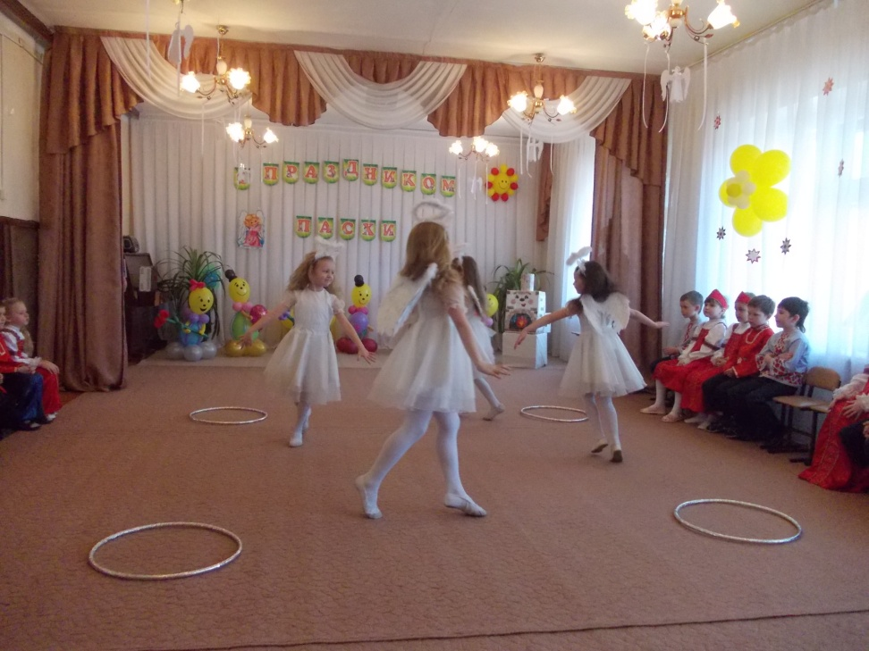
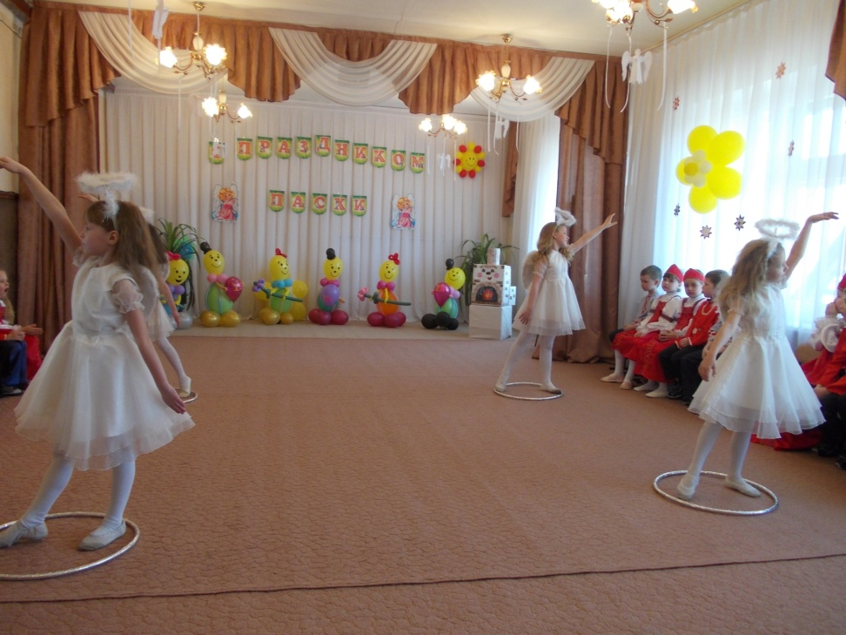
Праздник «Светлая Пасха»

Slide 9
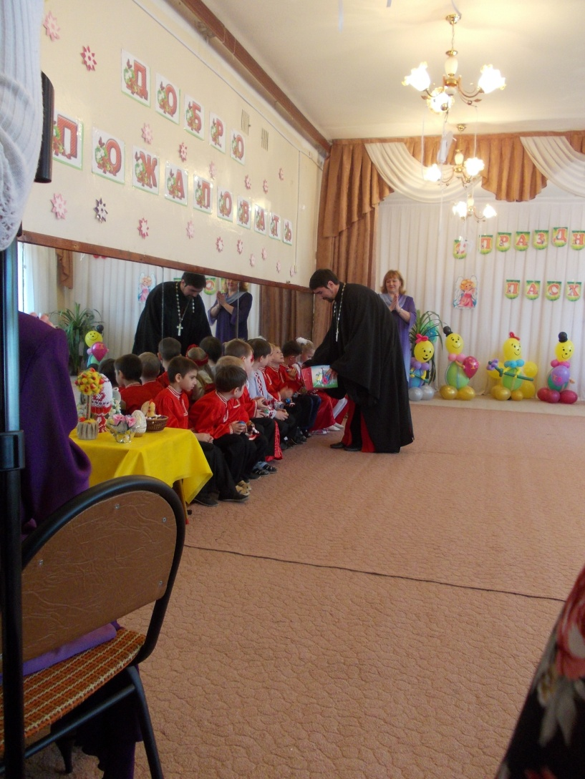
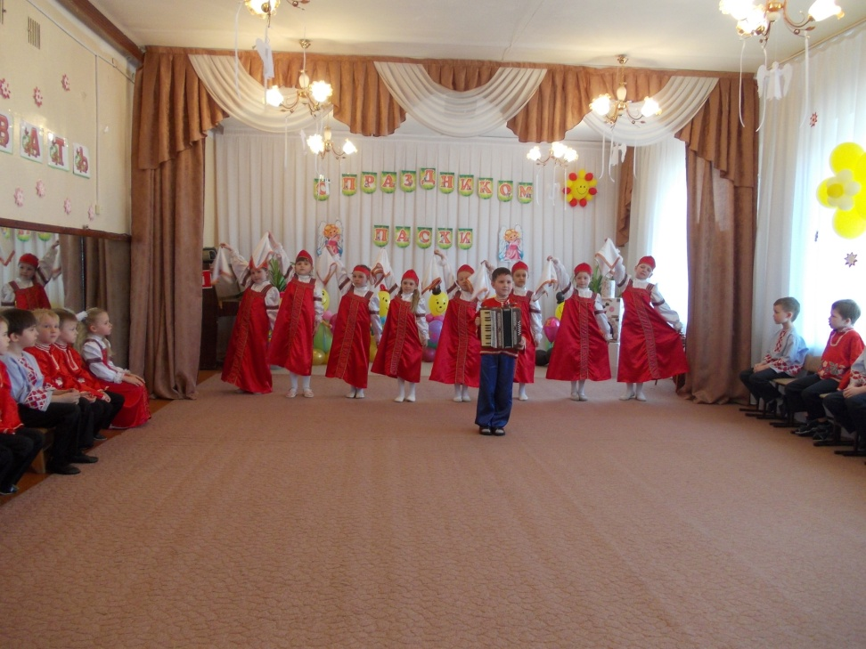
Праздник «Светлая Пасха»

Slide 10
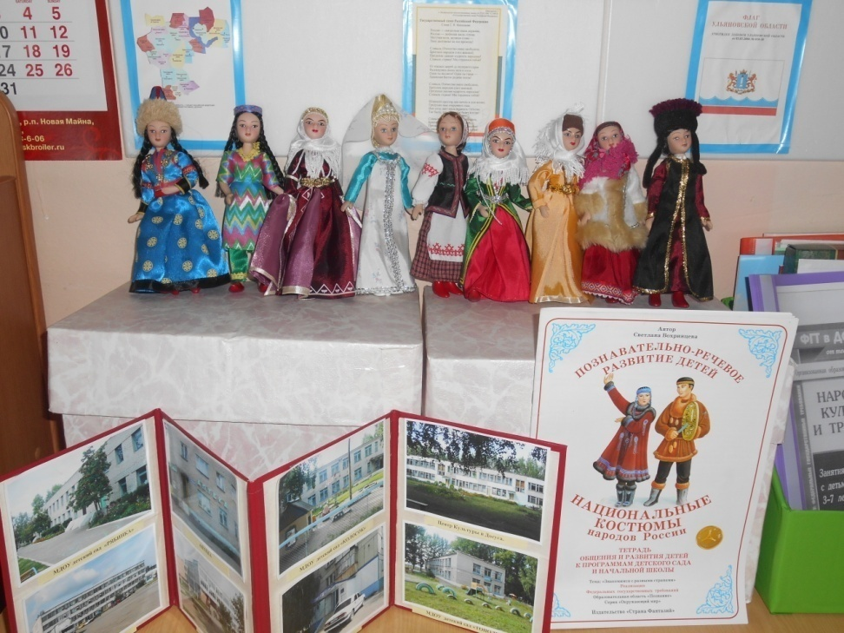
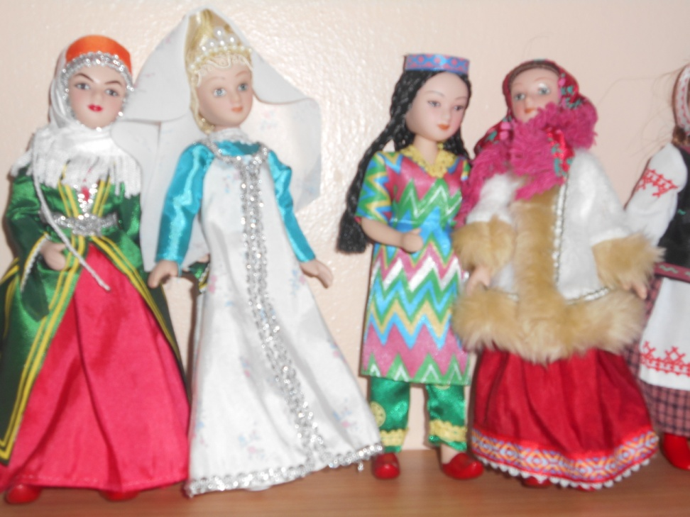
Мини – музей национального костюма

Slide 11
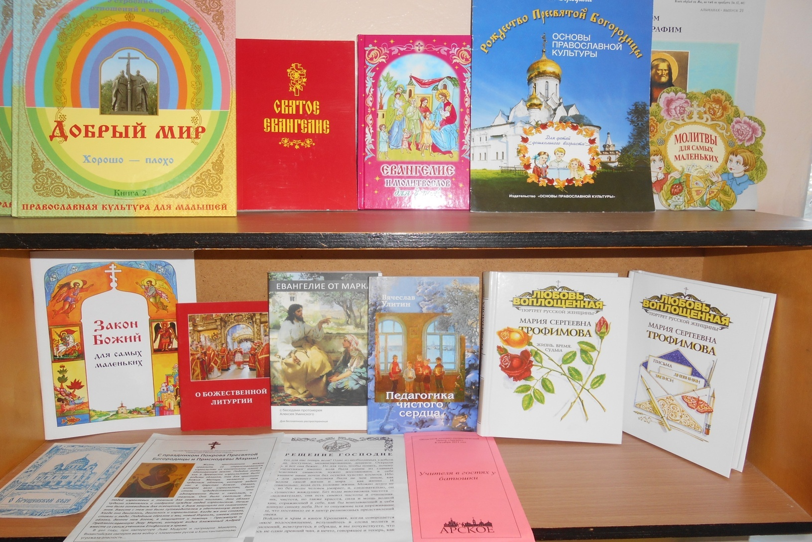
Мини – библиотека в группе ДОУ

Slide 12
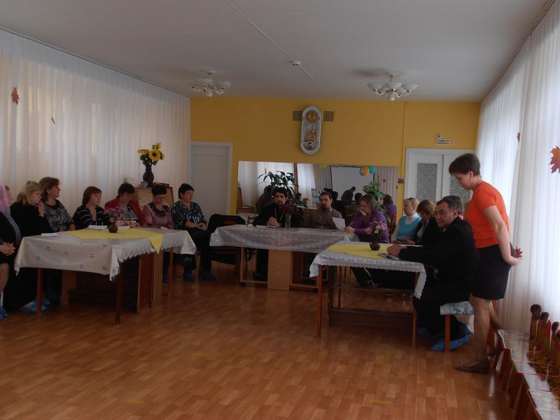
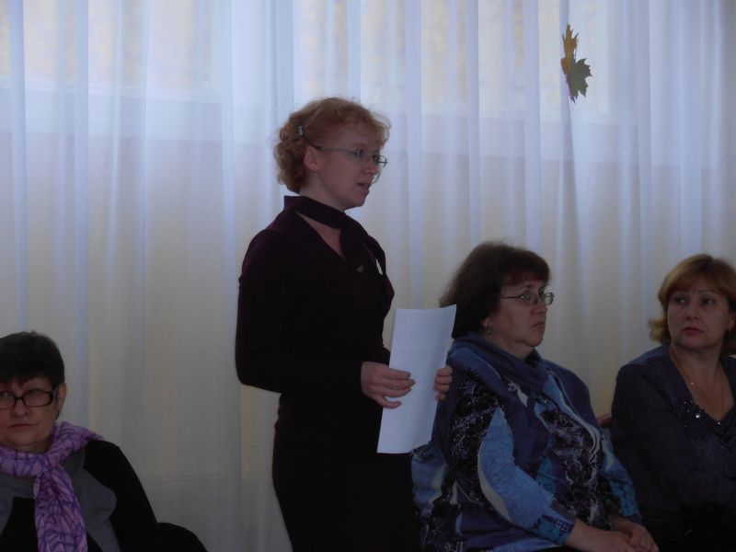
Программа «Добрый мир»

Slide 13
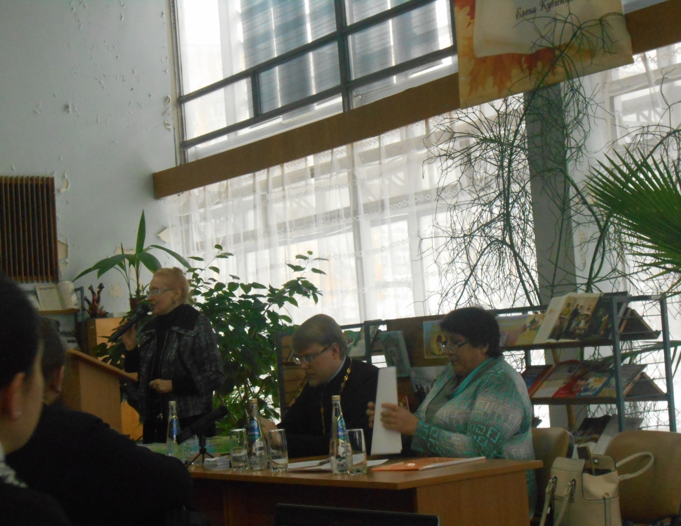
Знакомство с Л.Л. Шевченко

Slide 14
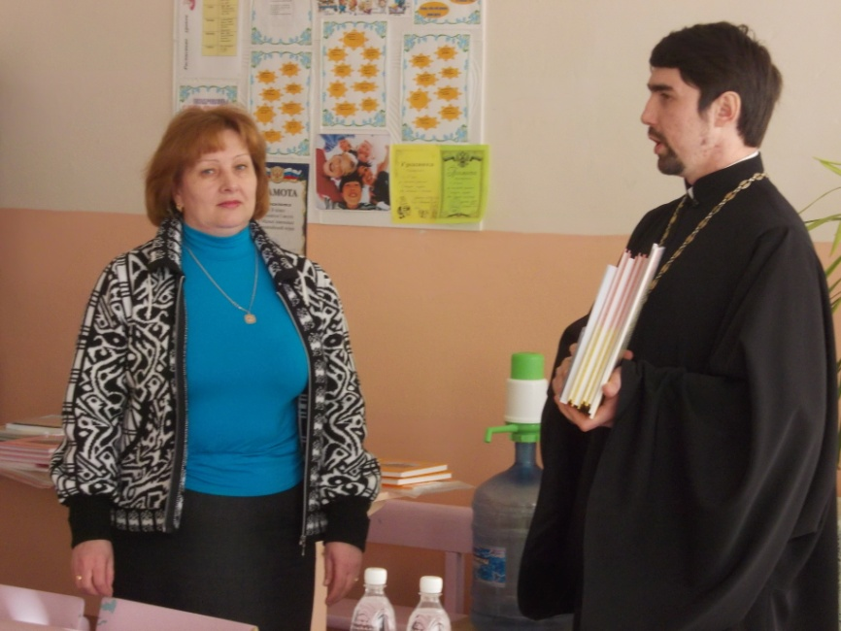
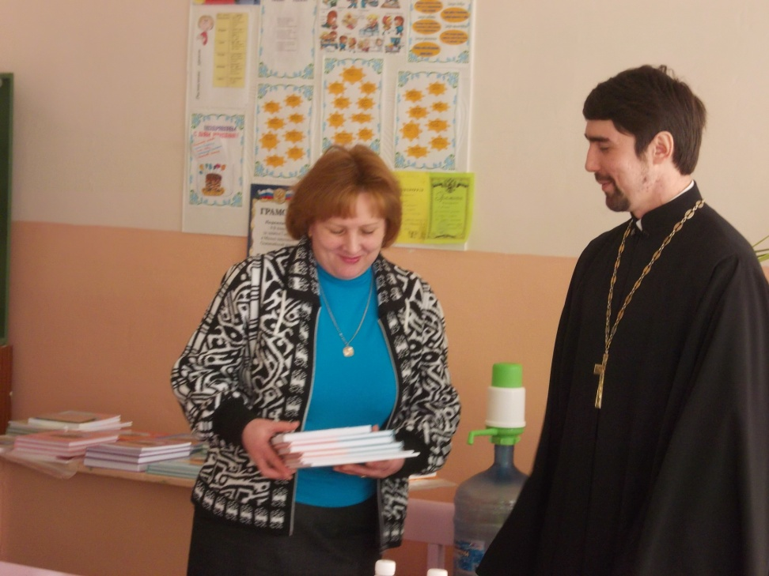

Slide 15
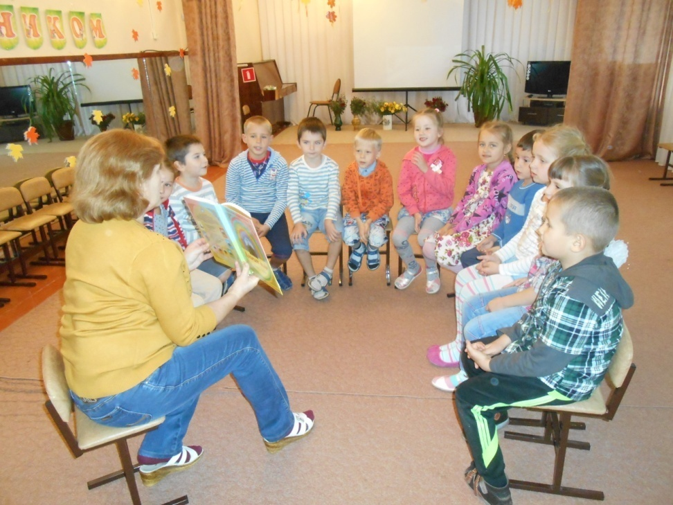
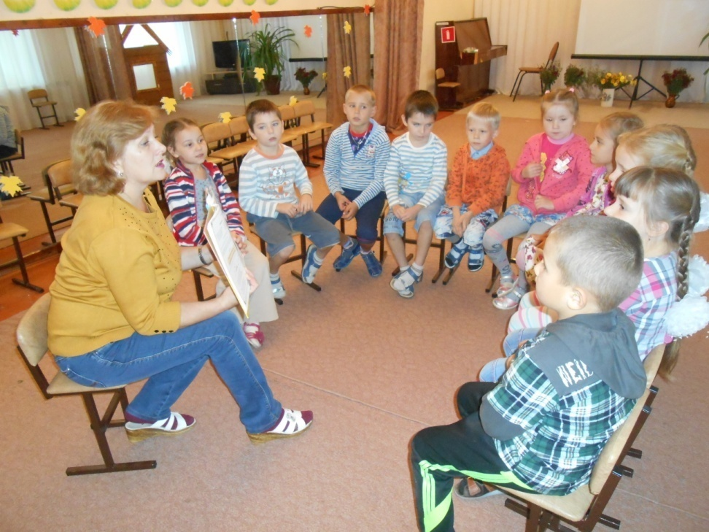
Кружок «Добрый мир»

Slide 16
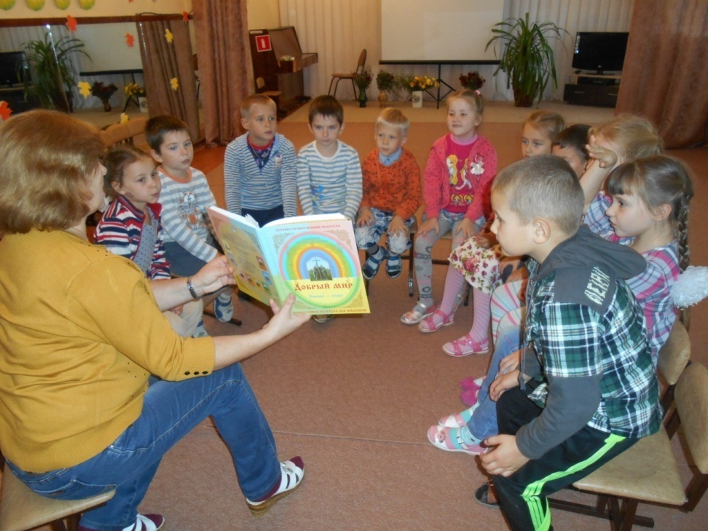
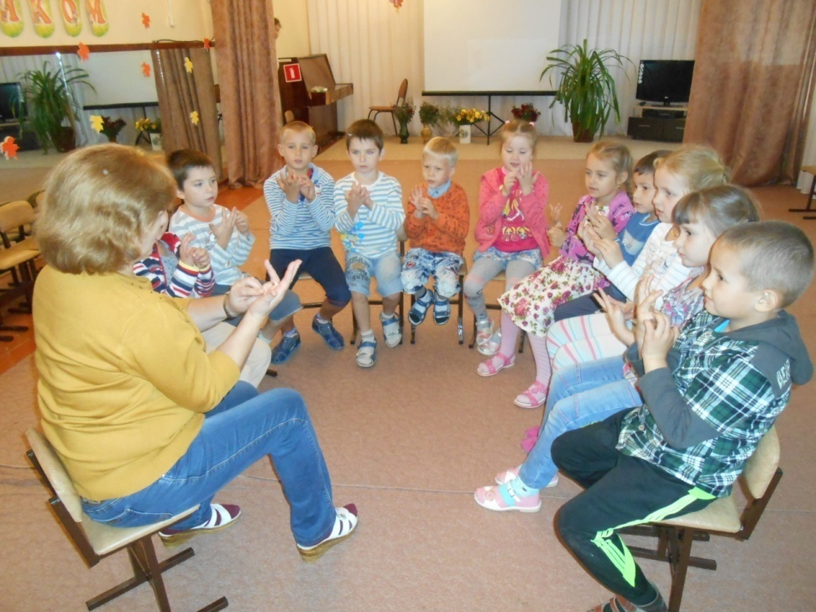
Кружок «Добрый мир»

Slide 17
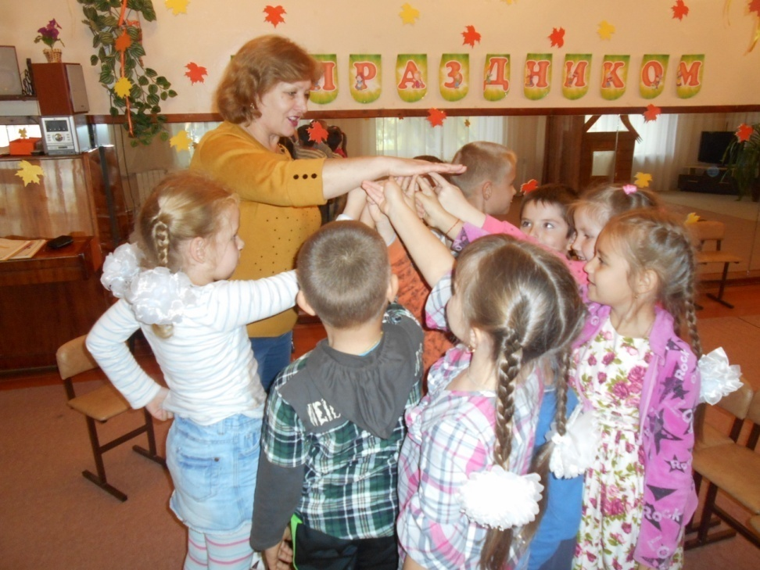
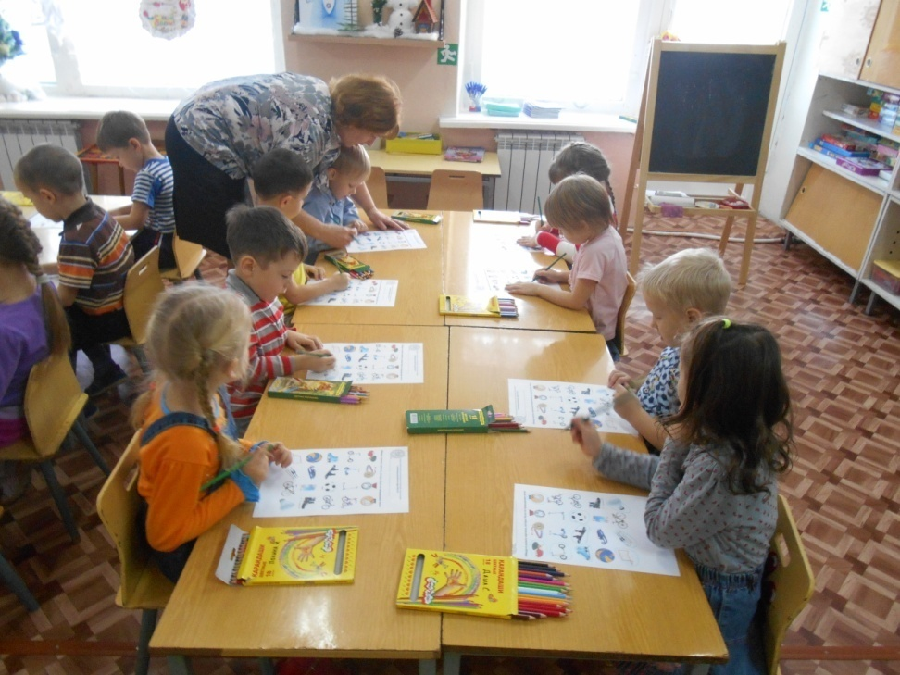
Кружок «Добрый мир»

Slide 18
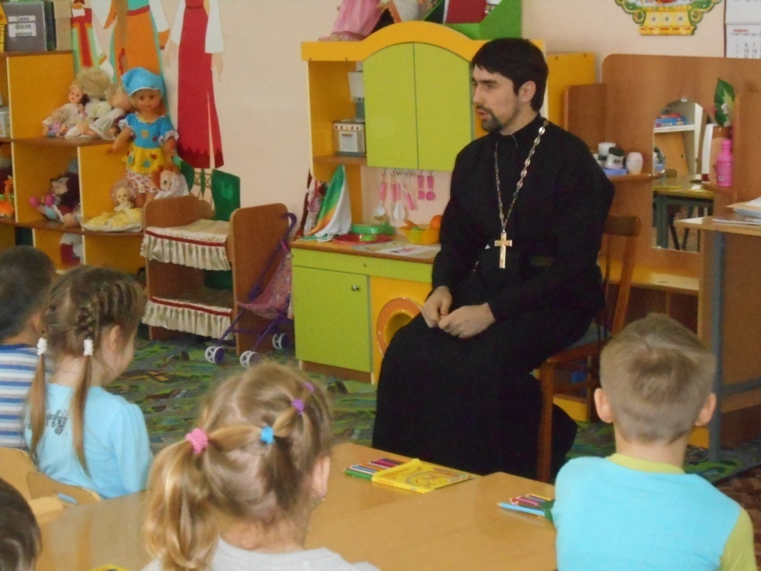
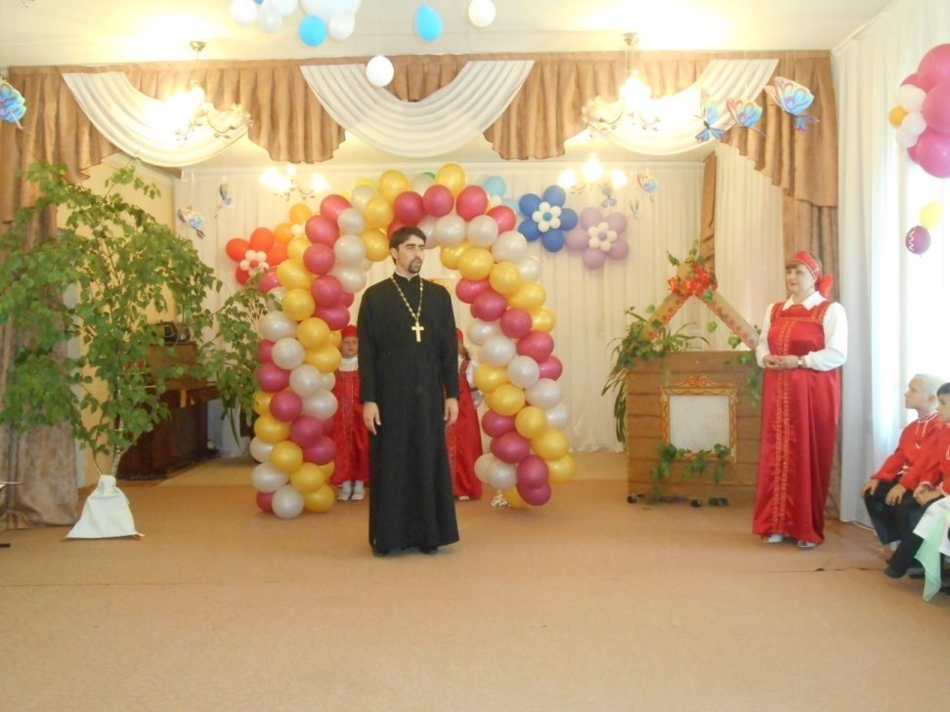
Встречи со священником
Александром Ижуковым

Slide 19
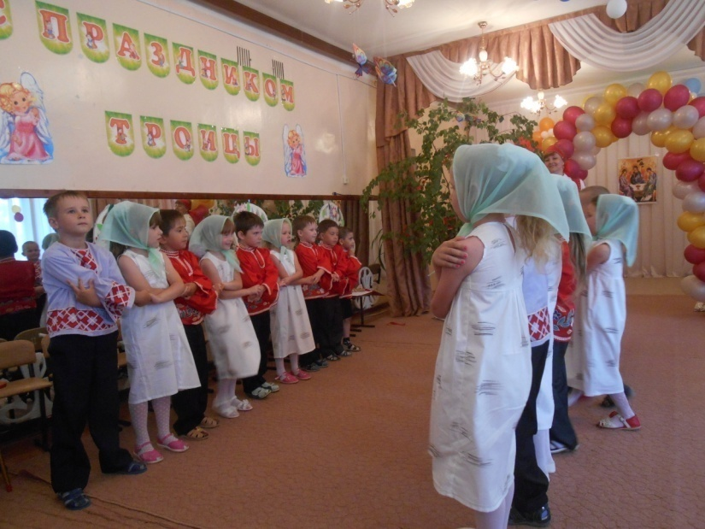
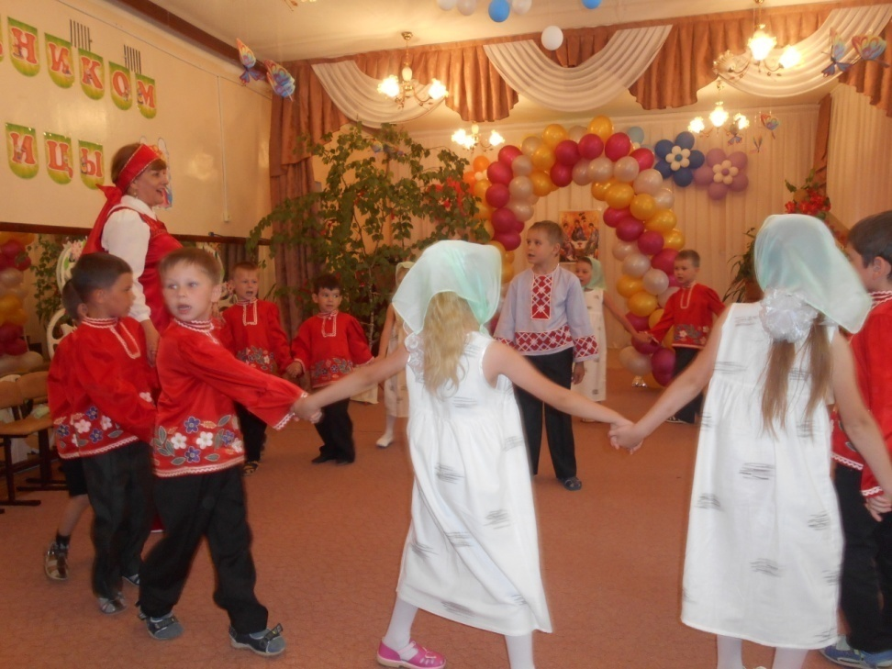
Праздник
«Троица – русская березка»

Slide 20
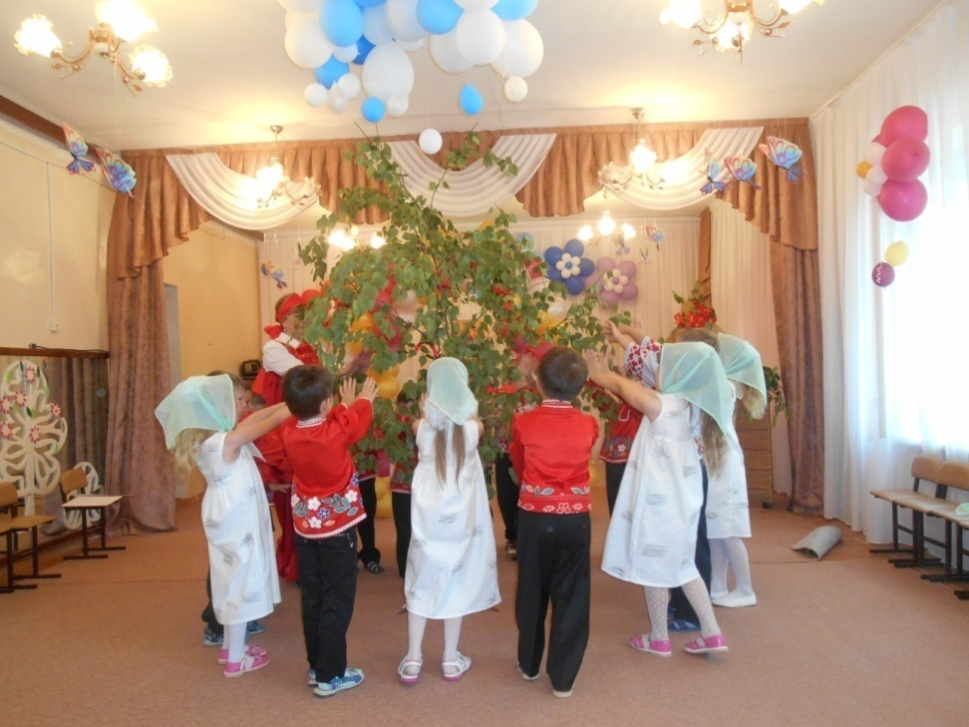
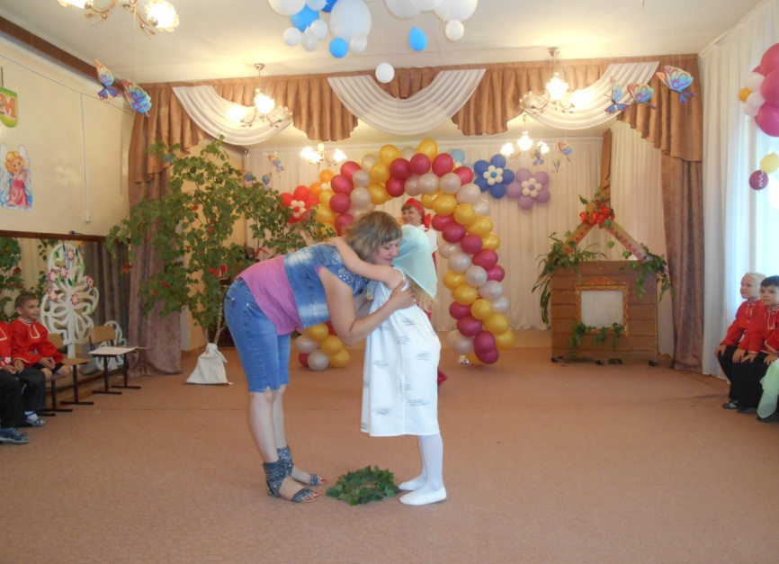

Slide 21
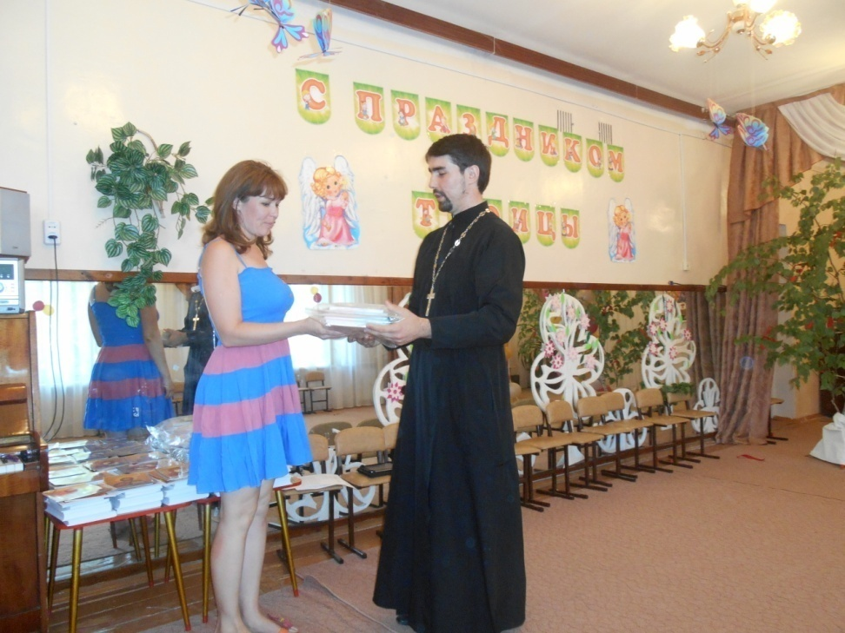
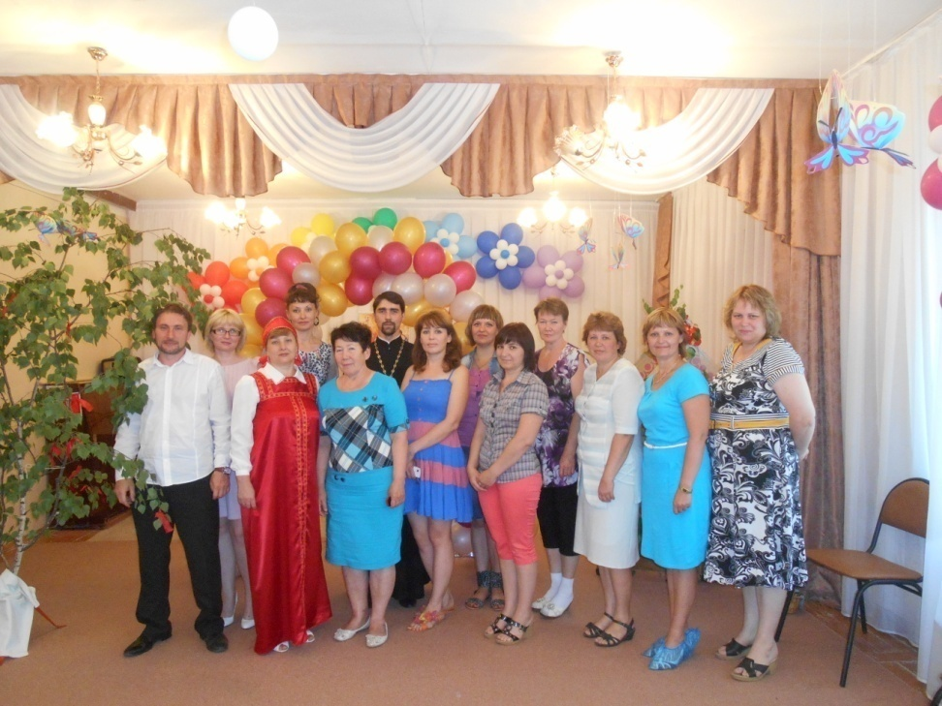
Вручение программы
«Добрый мир»руководителям ДОУ Мелекесского района

Slide 22
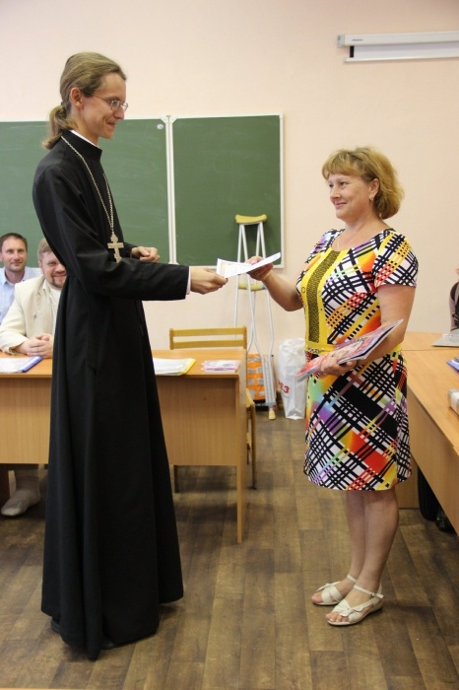
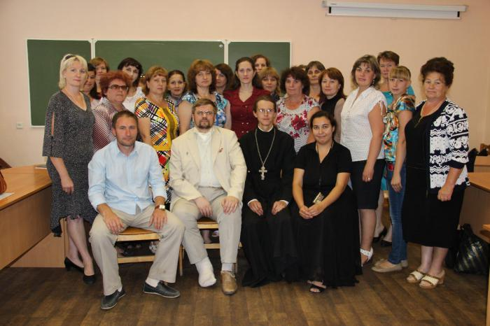
Курсы программе «Добрый мир»

Slide 23
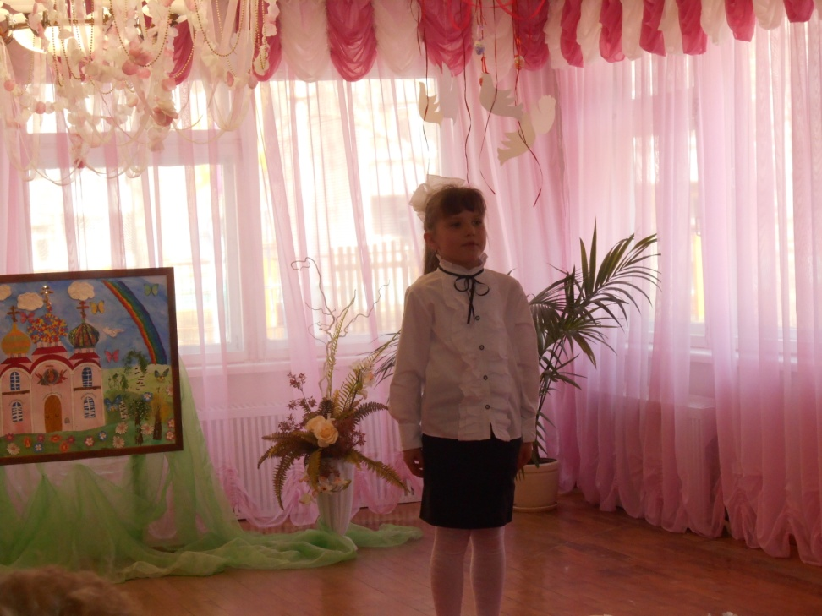
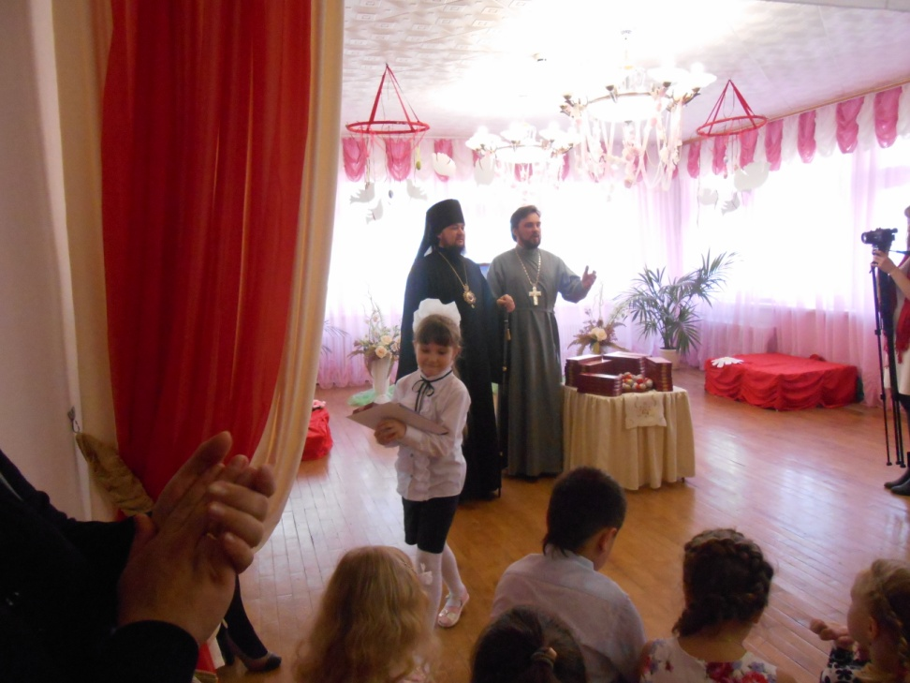
Конкурс чтецов «Пасхальная радость» (14.04.2015 г)

Slide 24
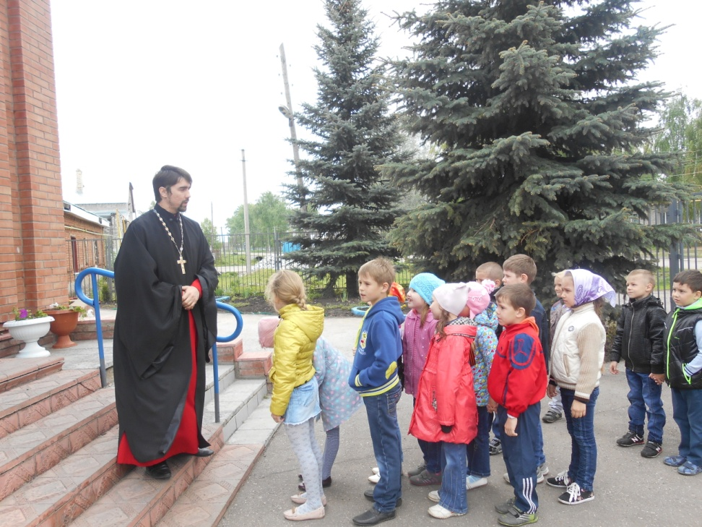
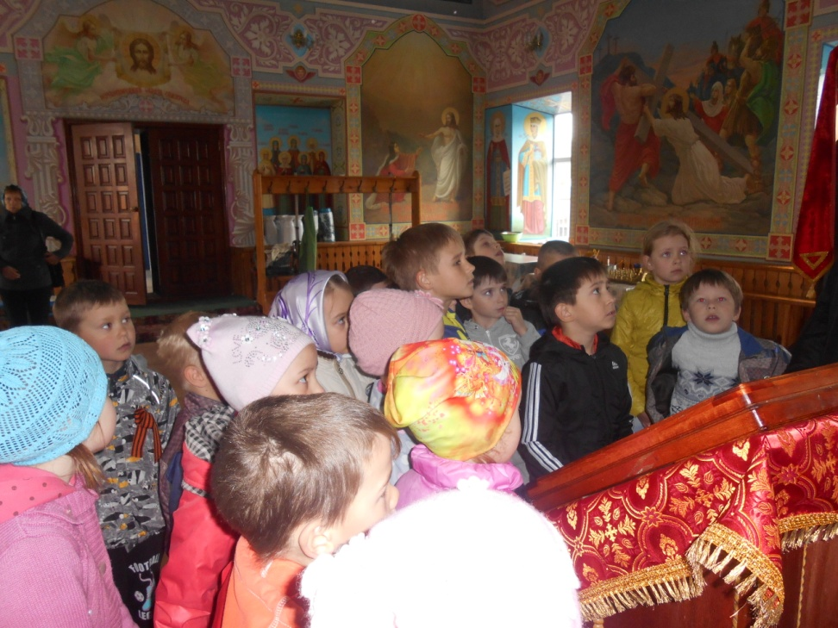
Экскурсия в Новомайский храм Казанской Божией Матери (18.05.2015 г)

Slide 25
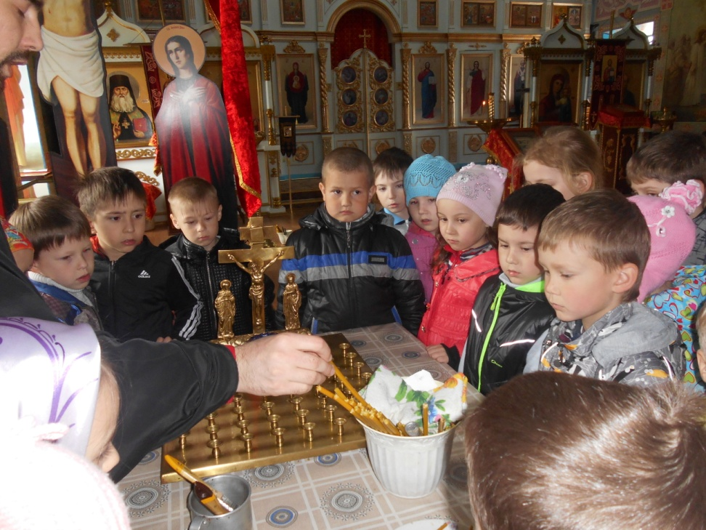
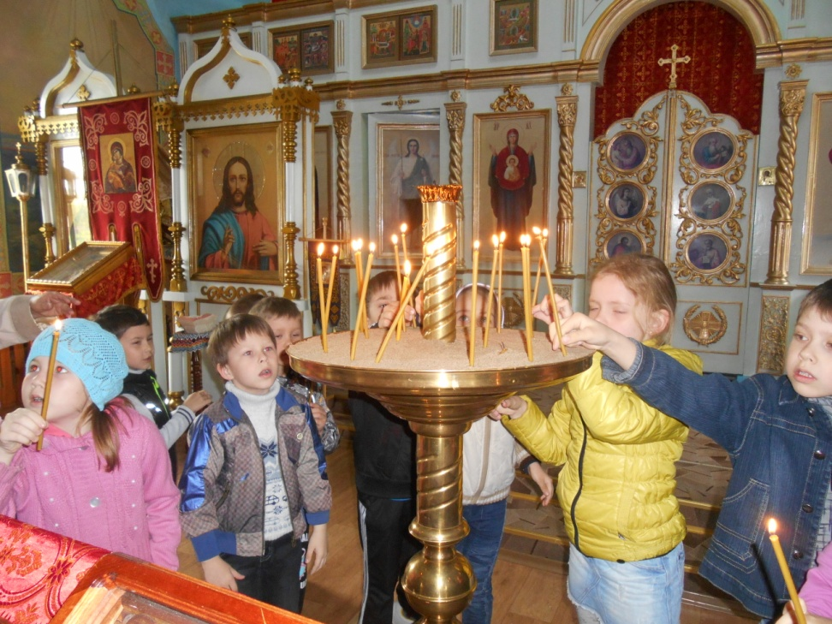
Экскурсия в Новомайский храм Казанской Божией Матери (18.05.2015 г)

Slide 26
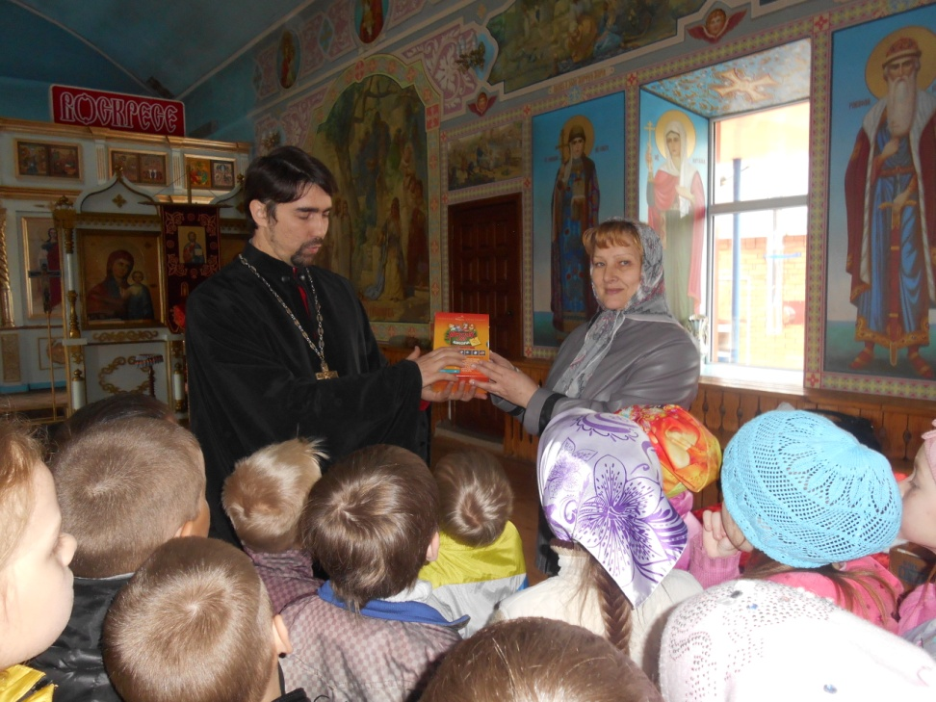
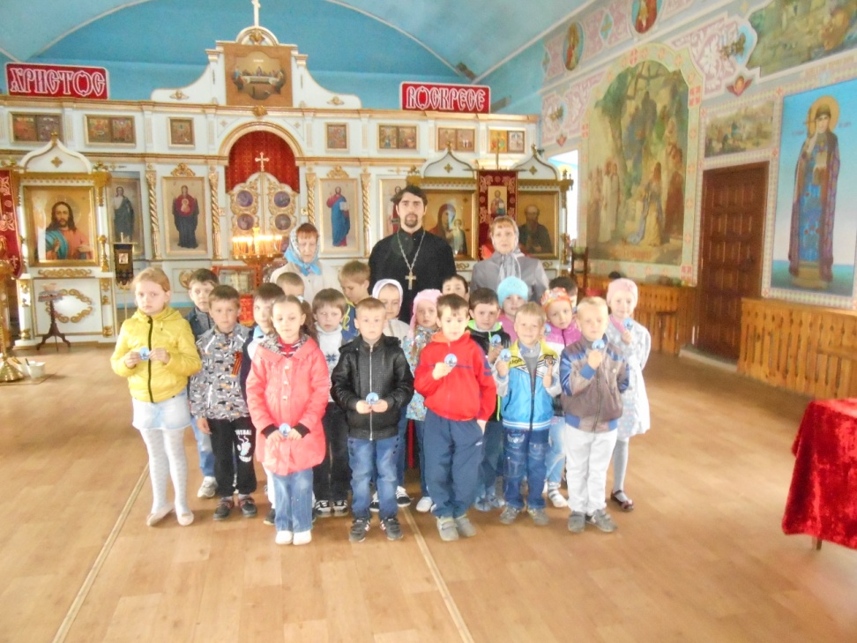
Экскурсия в Новомайский храм Казанской Божией Матери (18.05.2015 г)

Slide 27
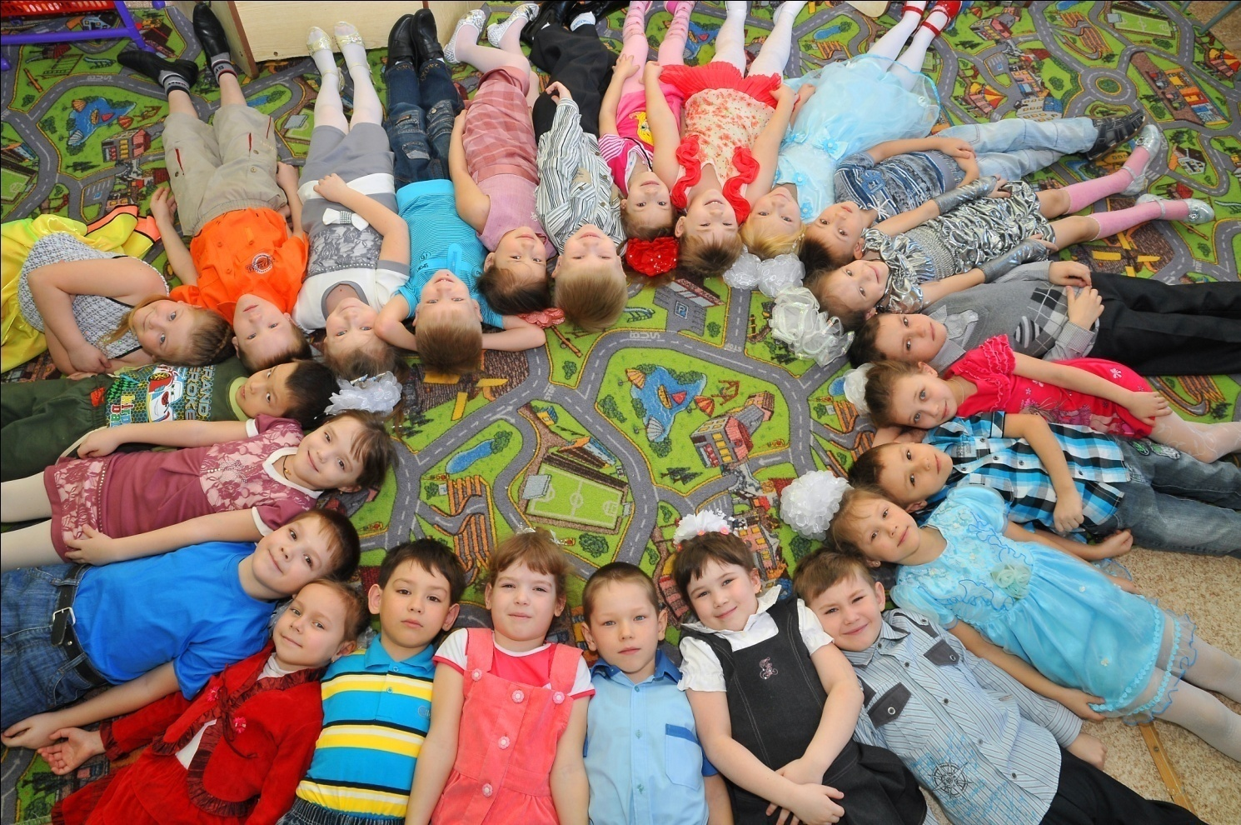
ГЛАВНОЕ – НАШИ ДЕТИ!

Slide 28
СПАСИБО
за
ВНИМАНИЕ.

